Slide 1
Презентация проекта на тему:
«КЛАССИЧЕСКАЯ МУЗЫКА
В ДЕТСКОМ САДУ»
Подготовила:
Бадукшанова Елена Александровна
музыкальный руководитель МБДОУ № 41

Slide 2
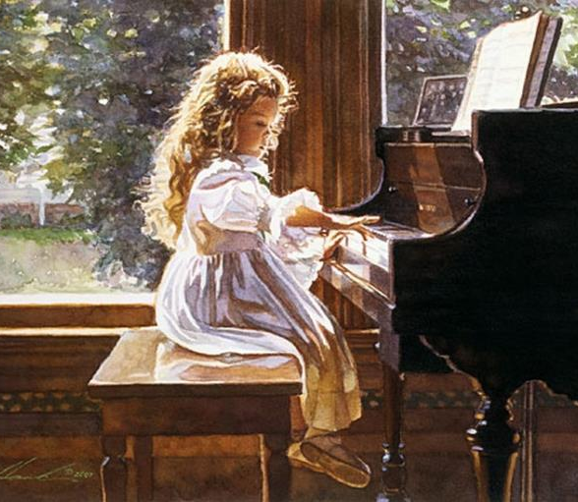
Актуальность проекта
Что характеризует человека прежде всего? Конечно же, его культура, в формировании которой огромную роль играет музыкально – эстетическое воспитание. Поэтому формирование основ музыкальной культуры, а через нее и художественной, и эстетической – актуальнейшая задача
сегодняшнего дня.
Классическая музыка обладает мощным ресурсом для прочувствованного и осознанного восприятия музыки, постижения выразительного смысла ее языка в сравнении с языками других искусств, дает возможность выразить свои впечатления в различных проявлениях творчества.

Slide 3
Цель проекта
Создание условий для формирования у детей основ музыкальной, художественной и эстетической культуры, для развития творческого потенциала детей в различных видах деятельности на основе внедрения темы «Классическая музыка»
Задачи проекта
Развивать эмоциональную отзывчивость на классическую музыку, прививать интерес и любовь к ней.
Развивать музыкальность, посредством слушания музыки, обогащать слуховое восприятие, повышать культуру слушания.

Slide 4
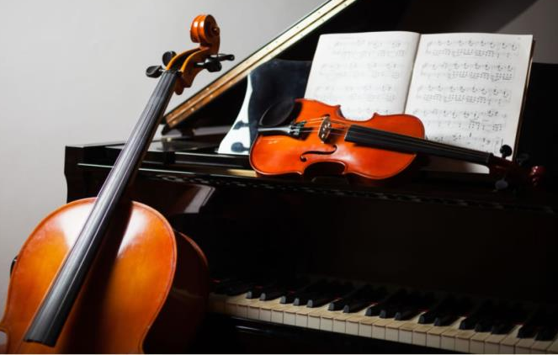
Прививать детям вкус к хорошей музыке. С малых лет создавать для ребёнка благоприятную музыкальную среду.
Познакомить детей с основными элементами музыкальной грамоты: мелодией, ладом, ритмом и т.д.
Проблема проекта
Поиск участниками эмоционально – художественного
восприятие музыки через знакомство с прекрасными
образцами мировых
классических шедевров,
обращая внимание на
взаимосвязь музыкальных,
художественных, поэтических
и театральных образов.

Slide 5
Обеспечение проектной деятельности
1. Методическое
• О.П. Радынова. «Музыкальные шедевры»
• О.П. Радынова, А.И. Катинене
«Музыкальное воспитание дошкольников»
• А.И. Буренина «Ритмическая мозаика»
• Перспективное планирование
2. Материально-техническое
Музыкальный центр
Диски с классической музыкой, видеофильмами
Проектор
Экран

Slide 6
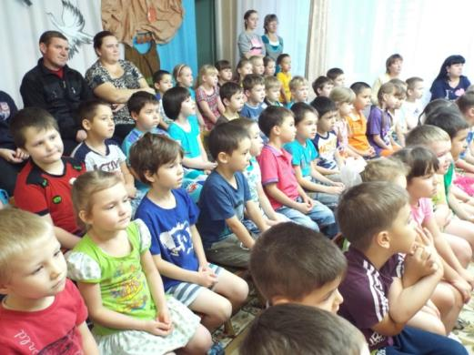
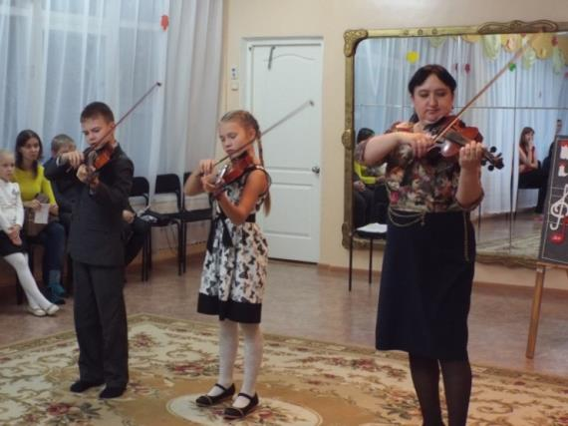
Детские музыкальные инструменты
Иллюстрации с изображением симфонического оркестра
Портреты композиторов
Репродукции для слушания музыкальных произведений
Участники проекта
Дети от 3 до 7 лет
Музыкальный руководитель
Воспитатели
Родители
Педагоги и ученики
детской музыкальной
школы № 5

Slide 7
Продолжительность проекта
Краткосрочный (1 неделя)
Этапы реализации проекта
I этап – подготовительный
подборка программно – методического обеспечения для реализации проекта
изучение опыта педагогов-новаторов по теме проекта
пополнение предметно-развивающей среды
разработка перспективного плана организации мероприятий
подготовка к открытым музыкальным занятиям, развлечениям, концерту.

Slide 8
II этап – практический (основной)
Определение содержания работы как базового компонента в приоритетном направлении деятельности педагога.
Реализация проекта через взаимодействие с коллегами и родителями.
Активное внедрение нетрадиционных форм работы с детьми, в т. ч. проектно-игровую деятельность.
Обобщение и распространение опыта работы.
Проведение музыкальных занятий, праздников, развлечений, концерта.
Организация целенаправленной просветительской и консультативной деятельности с родителями по вопросам формирования у детей эмоционально - художественного восприятие музыки через знакомство с прекрасными образцами мировых классических шедевров
Оформление выставки детских рисунков на тему «Клоуны»

Slide 9
III этап – заключительный
Анализ организованной проектной деятельности с педагогами.
Анализ достижения целей и полученных результатов.
Определение дальнейших направлений реализации рассматриваемой в проекте проблемы в воспитательно – образовательном процессе ДОУ.
Предполагаемый результат
Дети более увлеченно слушают классическую музыку; значительно изменение особенности музыкального восприятия: появление произвольного внимание, умение сосредотачиваться, улавливать детали исполнения.

Slide 10
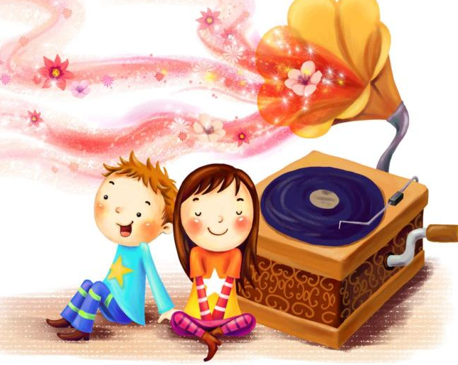
Находят яркие тембровые краски и инструментовать музыку с помощью детских музыкальных инструментов
Различают на слух и дают название музыкальных произведений, автора музыки.
Определяют характер музыки, передают словами возникший образ от прослушанного произведения, отражают свои впечатления в рисунке, движении, пластике.

Slide 11
Дни недели | Мероприятия | Возрастные группы
ПОНЕДЕЛЬ НИК | Музыкальное развлечение «Угадай, на чём играю?» Просмотр видеофильма «Детский альбом» П.И. Чайковского Консультация для родителей: «Музыка начинается в семье» | Младшие группы Старшие группы Младшие группы
ВТОРНИК | Музыкальное развлечение «Клоуны» (музыка Д.Б. Кабалевского) Рисование на тему «Клоуны» по музыке Д.Б. Кабалевского Музыкально-литературный вечер по творчеству П. И. Чайковского «В гостях у сказки» | Старшие группы Подготовительные группы
СРЕДА | Музыкальное развлечение «В гостях у Мажора и Минора» Дидактическаяая игра «Мемори» с картинками музыкальных инструментов Анкетирование родителей «Роль музыки в вашей жизни» | Подготовительные группа Средние, старшие группы Старшие группы
Дни недели | Мероприятия | Возрастные группы
ПОНЕДЕЛЬНИК | 1-ая половина дня Музыкальное развлечение «Угадай, на чём играю?» 2-ая половина дня Просмотр видеофильма «Детский альбом» П.И. Чайковского | Младшие и средние группы Старшие группы
ВТОРНИК | 1-ая половина дня Консультации для родителей: «Слушаем классическую музыку» Музыкальное развлечение «Клоуны» (музыка Д.Б. Кабалевского) 2-ая половина дня Рисование на тему «Клоуны» по музыке Д.Б. Кабалевского | Подготовительные группы Старшие группы Старшие группы

Slide 12
Дни недели | Мероприятия | Возрастные группы
СРЕДА | 1-ая половина дня Музыкальное развлечение «В гостях у Мажора и Минора» 2-ая половина дня Настольные игры «Мемори» с картинками музыкальных инструментов | Старшие и подготовительные группа Средние, старшие группы
ЧЕТВЕРГ | Музыкальное развлечение «Волшебная дудочка» Консультации для родителей: «Условия для музыкального развития ребёнка в семье». Музыкальное развлечение с родителями «Два рояля» | Средние группы Ясельные и младшие группы Подготовительные группы
ПЯТНИЦА | Выставка детских рисунков «Клоуны» Концерт с участием учеников и преподавателей музыкальной школы № 5 для детей и родителей Беседы с родителями на тему «Поступление детей в музыкальную школу» | Старшие группы Средние, старшие, подготовительные группы Подготовительные группы

Slide 13
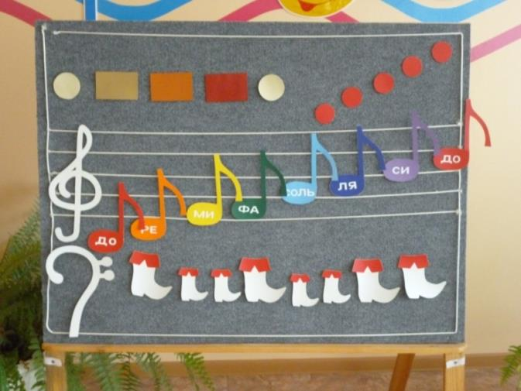
Развивающая среда
Фланелеграф с дидактическими играми:
«Сапожки» - игра на развитие чувства ритма.
Лесенка» - игра на определение высоты звука.
«Сложи песенку» - игра на определение формы музыкального произведения.
«Нотки и ключи» - игра на развитие нотной грамоты.
Дни недели | Мероприятия | Возрастные группы
ПОНЕДЕЛЬНИК | 1-ая половина дня Музыкальное развлечение «Угадай, на чём играю?» 2-ая половина дня Просмотр видеофильма «Детский альбом» П.И. Чайковского | Младшие и средние группы Старшие группы
ВТОРНИК | 1-ая половина дня Консультации для родителей: «Слушаем классическую музыку» Музыкальное развлечение «Клоуны» (музыка Д.Б. Кабалевского) 2-ая половина дня Рисование на тему «Клоуны» по музыке Д.Б. Кабалевского | Подготовительные группы Старшие группы Старшие группы

Slide 14
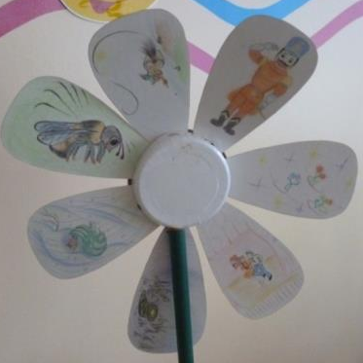
.
Дидактическая игра «Цветик - семицветик» - на развитие памяти и музыкального слуха.
Результативность проектной деятельности
Сформированность эмоционально-оценочного отношения к музыке.
Развитое образное мышление и творческое воображение.
Повышенный уровень интереса к различным формам музыкальной деятельности.
Получение первого опыта самооценки.
Творческое самовыражение воспитанников.

Slide 15
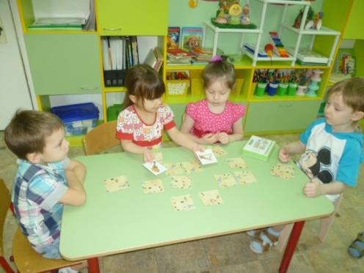
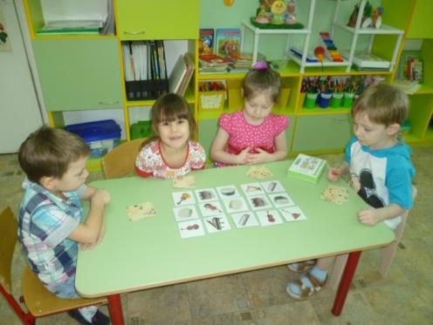
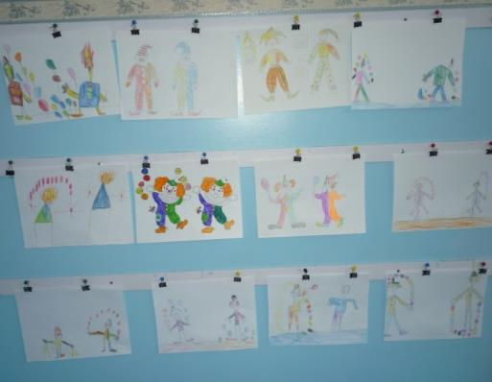
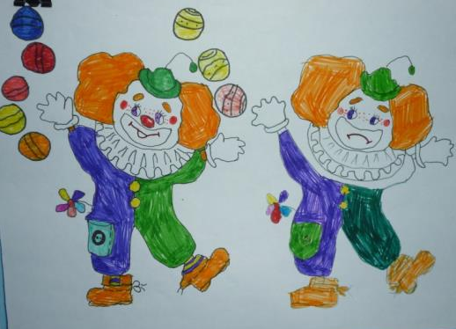
ФОТОГАЛЕРЕЯ
ИГРА «МЕМОРИ»
ВЫСТАВКА ДЕТСКИХ РИСУНКОВ
«КЛОУНЫ»

Slide 16
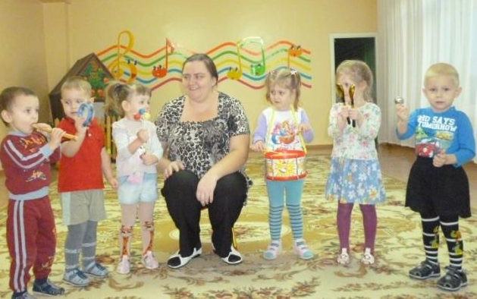
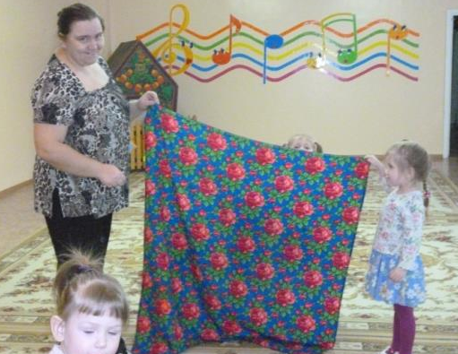
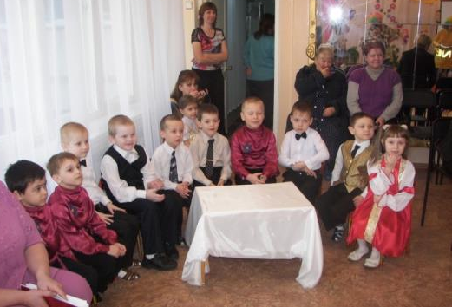
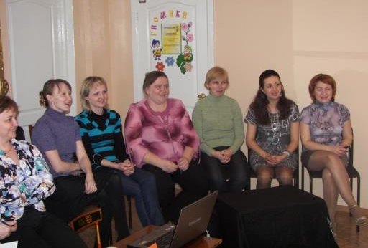
РАЗВЛЕЧЕНИЕ «УГАДАЙ, НА ЧЁМ ИГРАЮ»
РАЗВЛЕЧЕНИЕ С РОДИТЕЛЯМИ «ДВА РОЯЛЯ»
БЕЛЫЙ РОЯЛЬ – ДЕТИ ЧЁРНЫЙ РОЯЛЬ – РОДИТЕЛИ

Slide 17
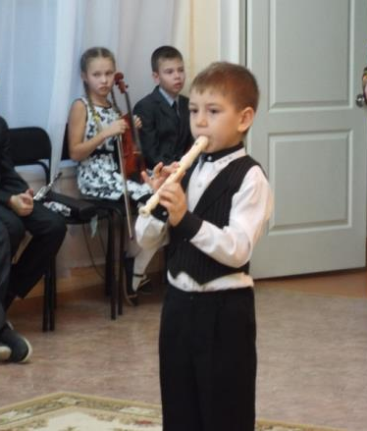
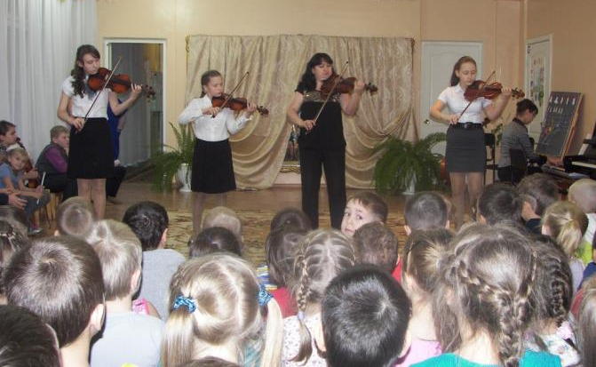
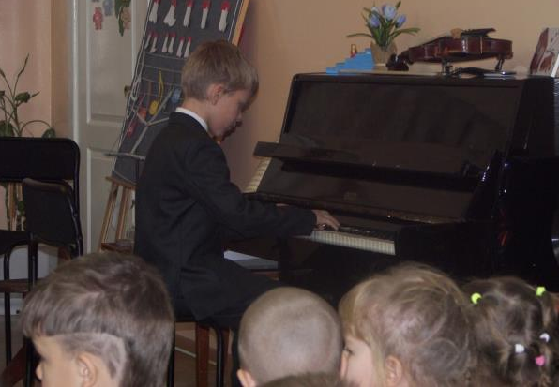
КОНЦЕРТ КЛАССИЧЕСКОЙ МУЗЫКИ

Slide 18
Спасибо
за
внимание!

